Slide 1
Setup Python, Robot Framework, Visual Studio Code
Testare automata de software

Slide 2
Setup Python Pe Lubuntu (Mașină virtuală Linux)
Tutorial de referință:
How-to-install-python-3-ubuntu
Se urmează pașii din secțiunea: Method 2: Install Python From Source Code
Sumarizare pași:
Se deschide un terminal în care se execută pe rând următoarele comenzi:
sudo apt update
sudo apt install build-essential zlib1g-dev libncurses5-dev libgdbm-dev libnss3-dev libssl-dev libreadline-dev libffi-dev wget

Slide 3
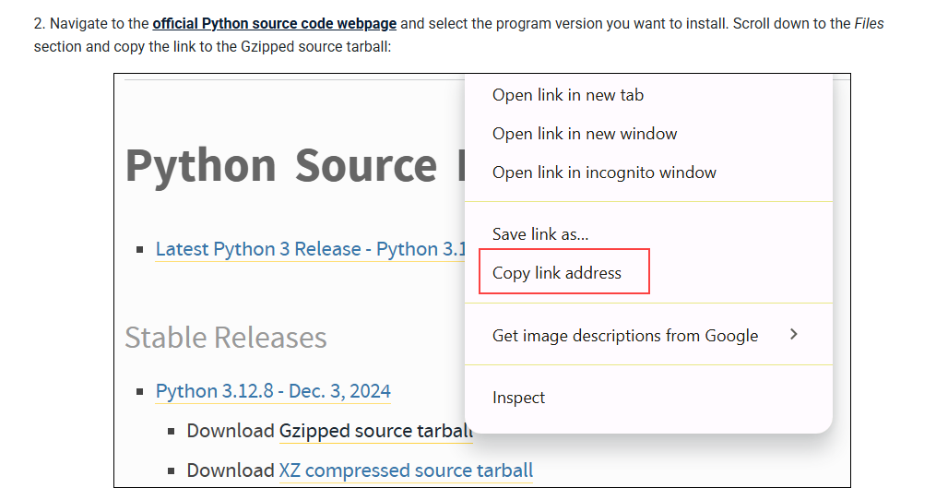
Se deschide pagina cu versiunile oficiale de Python și se copiază link-ul tip ”Gzipped source tarball” al versiunii de Python dorite (a se vedea imaginea): Download Python
Ne întoarcem în terminal și executăm următoarele comenzi pentru descărcare:
cd /tmp
wget <paste la link-ul copiat anterior> Ex: wget https://www.python.org/ftp/python/3.12.8/Python-3.12.8.tgz
tar -xf Python-3.<>.<>.tgz # Ex: (Python-3.12.8.tgz)
cd Python-3.12.8
./configure --enable-optimizations
sudo make install
python3 --version

Slide 4
Instalare Robot Framework
Se deschide un terminal și se rulează următoarele comenzi:
pip3 install robotframework
pip3 install robotframework-seleniumlibrary
pip3 install pyyaml

Slide 5
Setup Visual Studio Code (VS Code)
Tutorial de referință:
install-vs-code-on-linux
Se urmează pașii din secțiunea: Debian and Ubuntu based distributions
Sumarizare pași:
Se descarcă pachetul .deb din următorul link: .deb package (64-bit)
Se deschide un terminal în care se execută pe rând următoarele comenzi:
cd /home/admin/Downloads # ne ducem in folder-ul unde am descărcat
sudo apt install ./<file_name>.deb
echo "code code/add-microsoft-repo boolean true" | sudo debconf-set-selections
sudo touch /etc/apt/sources.list.d/vscode.sources
sudo apt install apt-transport-https
sudo apt update
sudo apt install code # or code-insiders

